Slide 1
Visual Data Exploration Project - Prototype
A look on airplane crashes
Beatriz Gonçalves, 115367
Simão Bentes, 97761
<number>
Notes:
Vamos, então, mostrar o protótipo do nosso projeto, que demos como título: (blablabla)

Slide 2
Dataset: Airplane Crashes since 1908 (https://www.kaggle.com/datasets/saurograndi/airplane-crashes-since-1908)
01
06
11
Fatalities
Date
Route
02
07
12
Time
Type
Ground
03
08
13
Location
Registration
Summary
04
09
Operator
cn/ln
05
10
Flight
Aboard
<number>
Notes:
Este dataset dá-nos um histórico de acidentes de aviação em todo o Mundo, de 1908 até ao presente.
As variáveis do nosso dataset são estas: (explicar o que é cada uma delas)
1- Date: data do acidente
2- Time: hora local do acidente
3- Location: localização do acidente
4- Operator: companhia aérea ou operador do avião
5- Flight: nº do vôo atribuído pela operadora
6- Route: rota parcial ou total efetuada antes do acidente
7- Type: tipo de avião
8- Registration: registo ICAO do avião
9- cn/ln: número de série/construção
10- Aboard: total a bordo (de passageiros + equipa)
11- Fatalities: total de fatalidades a bordo (passageiros+equipa)
12- Ground: total de pessoas mortas no solo
13- Summary: breve descrição do acidente e causas (se sabidas)

Slide 3

Persona
Motivation
Writer who wants to travel for inspiration in her stories.
Problem
She has never flown and doubts the safety of this kind of transportation.
Gender:
Female
What she needs
Age:
25 - 40
A statistical point of view of air disasters, including the probability of surviving one.
Job:
Writer
<number>
Notes:
Aqui descrevemos a nossa persona. (toda a informação está no diapositivo escrita)

Slide 4
Data selection based on the persona
01
06
11
Fatalities
Date
Route
02
07
12
Time
Type
Ground
03
08
13
Location
Registration
Summary
04
09
Operator
cn/ln
05
10
Flight
Aboard
<number>
Notes:
Podemos começar o nosso data cleaning sabendo o tipo de persona para quem estamos a apresentar o nosso projeto. Passa satisfazer o que esta persona necessita, podemos descartar a hora,, nº do voo, rota, tipo de avião, o registo, o número de série do avião ou o sumário do acidentes e causas. Muitos dos que tiramos aqui também tinham grande parte das entradas como null values, o que não ajuda nada na nossas exploração.

Slide 5
Important Questions
How has flight safety evolved?
What is the probability of survival if a flight accident occurs?
Where do most of the accidents happen?
In what type of flight do most accidents happen?
<number>
Notes:
Surgem aqui algumas questões que podem surgir desta persona e que achamos pertinente conseguir responder.
Após uma breve avaliação do nosso dataset percebemos que não conseguimos responder a perguntas como “qual a companhia aérea mais perigosa?” ou “qual o pior tipo de avião para se voar”, por exemplo. Isto porque não temos informação sobre o nº de voos que cada avião faz ou cada companhia faz. A companhia ou tipo de avião que tem mais acidentes pode ser, também, a que faz mais voos e, desta forma, ter um racio satisfatório ou até bom, comparada com outras.

Slide 6
Visualization technique choices
Bar charts
Pie chart
Map
<number>
Notes:
As visualizações que vamos explorar incluem:
(ler)
Vamos ver agora como é que os vamos implementar.

Slide 7
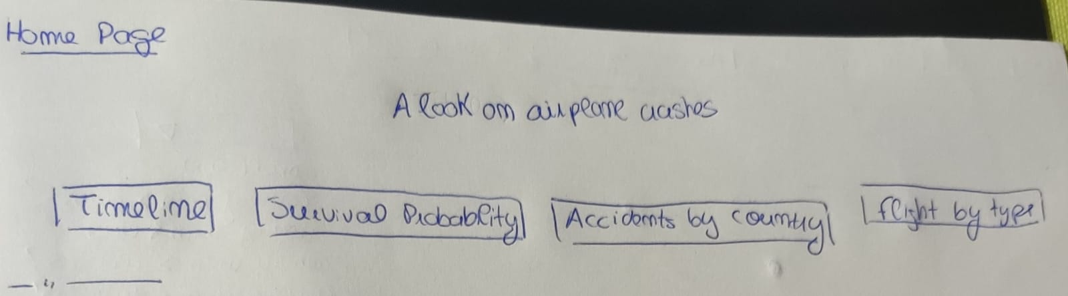
Home Page
<number>
Notes:
Aqui representamos a nossa Home Page. Ela está dividida em 4 secções que pretende, basicamente, responder às perguntas anteriores.

Slide 8
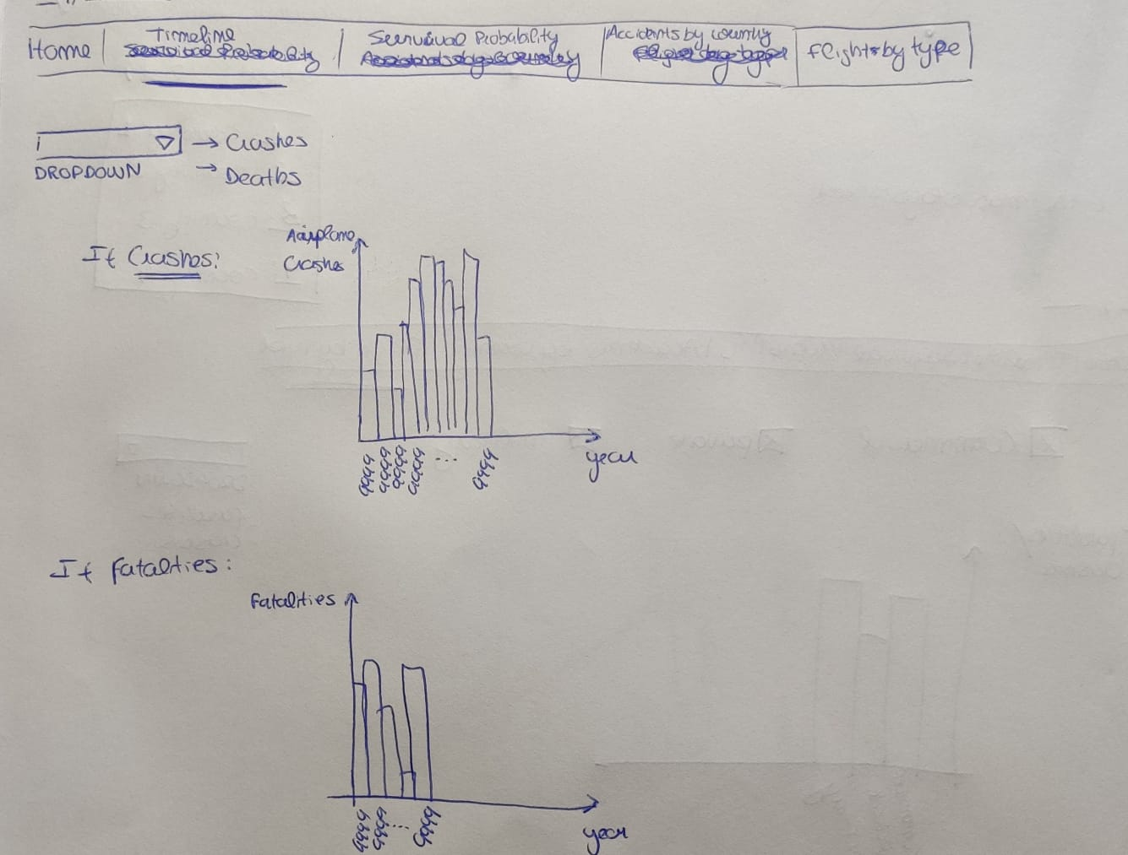
Timeline
<number>
Notes:
Aqui pretendemos fazer uma evolução temporal do número de acidentes e do número de mortes em acidentes, ao longo dos anos (desde 1908 até agora).
Damos, então, opção do utilizador escolher o tipo de gráfico que quer ver: se quer ver a evolução do número de acidentes de aviação ao longo dos anos ou se quer ver o número de mortes em acidentes de aviação ao longo dos anos. (Aqui as mortes assumimos só as fatalities). Aqui são aplicadas apenas bar charts.
Aqui não temos o total de voos feitos, pois podemos ter um aumento de acidentes, no entanto um grande aumento de vôos também.
Pretendemos explicar o aumento de acidentes e mortes devido a:
Surgimento da tecnologia: na altura em que começaram a surgir os primeiros aviões, o material não se tinha tanto em conta a segurança.
Aumentar o número de voos (proporcional)
Pretendemos explicar a diminuição de acidentes devido a:
Avanços tecnológicos e estudos de casos anteriores permitem uma maior segurança
Se esta diminuição for atual não tem a ver com a diminuição do nº de voos, como falamos anteriormente. Cada vez há mais necessidade deste meio de transporte, portanto o nº de voos continua sempre a aumentar e aumentar.

Slide 9
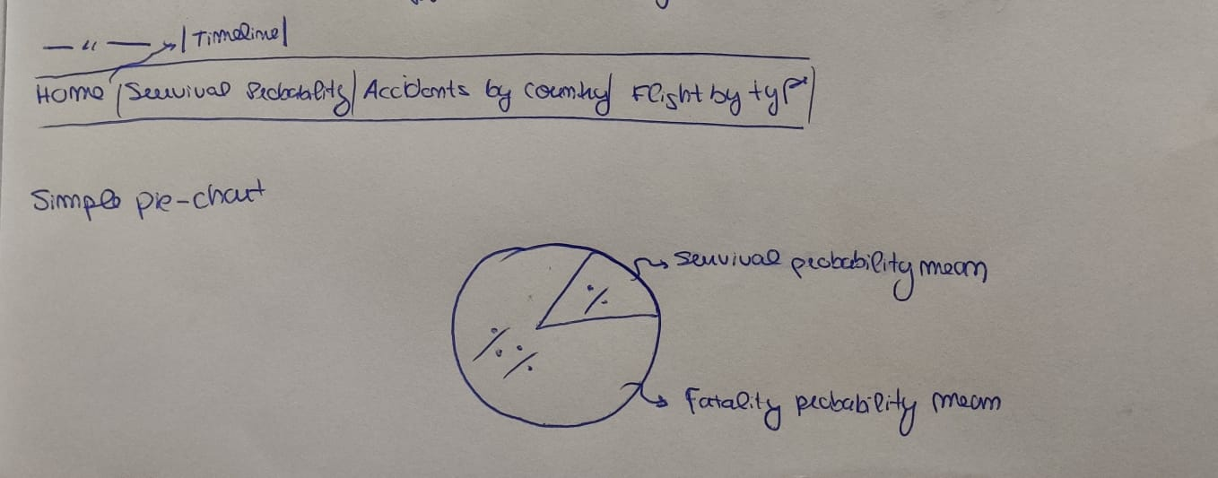
Survival probability
<number>
Notes:
Aqui aplicamos o piechart onde simplesmente apresentamos a média da probabilidade de sobrevivência (porque não conseguimos representar a probabilidade para cada voo, daí fazermos uma média) e a média da probabilidade de fatalidades, como é óbvio.

Slide 10
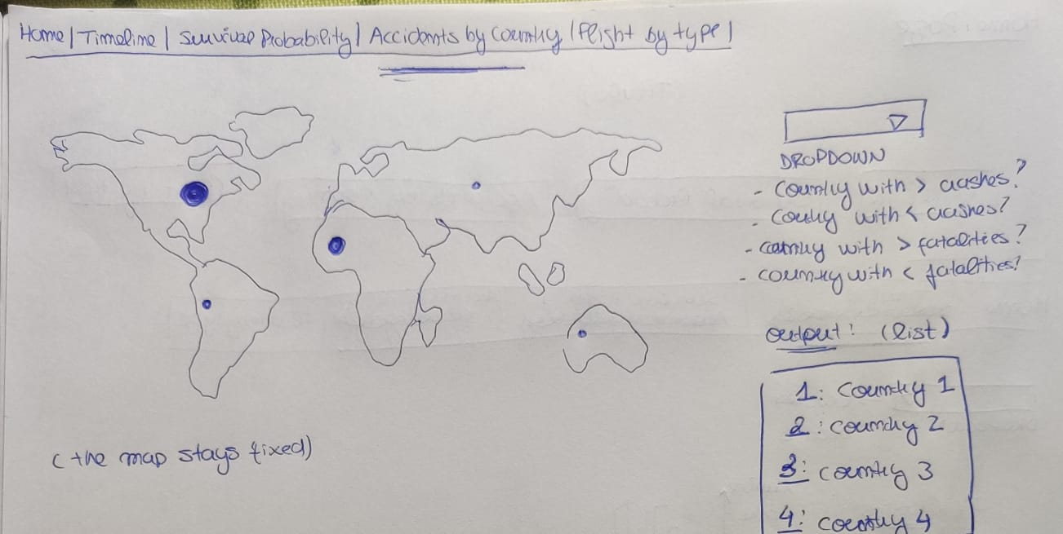
Accidents by country
<number>
Notes:
Aqui é apresentado um mapa mundi, onde desenhamos esferas de diferentes tamanhos consoante a percentagem de acidentes por cada país. Permitimos ainda ao utilizador de escolher algumas informações estatísticas em relação a este assunto:
país com mais acidentes de aviação
país com menos acidentes de aviação
País com mais fatalidade
País com menos fatalidade
Em resposta a esta escolha, feita em dropdown, aparece uma lista dos top 4 países que respondem a esta pergunta em específico.

Slide 11
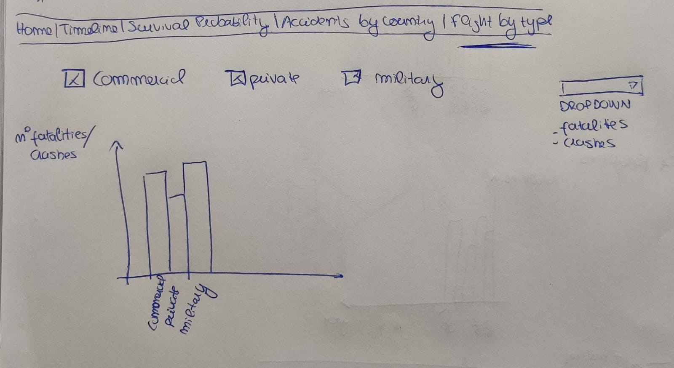
Flight by type
<number>
Notes:
Novamente, usamos um gráfico de barras, com barras lado a lado. Neste dataset não temos apenas voos comerciais, temos também voos privados e militares. O utilizador pode estar interessado em separar a informação para comercial, por exemplo, e pode comparar com os restantes. Para este efeito, deixamos o utilizador escolher o tipo de voo: se é militar, privado ou comercial. O utilizador pode escolher simultaneamente 2 ou 3. Para além disso, deixamos o utilizador escolher se quer fazer uma comparação das fatalidades ou dos acidentes, escolhendo com dropdown.
Assim, no eixo dos yy temos o número de fatalidades ou acidentes e no dos xx o tipo de voo.

